Slide 1
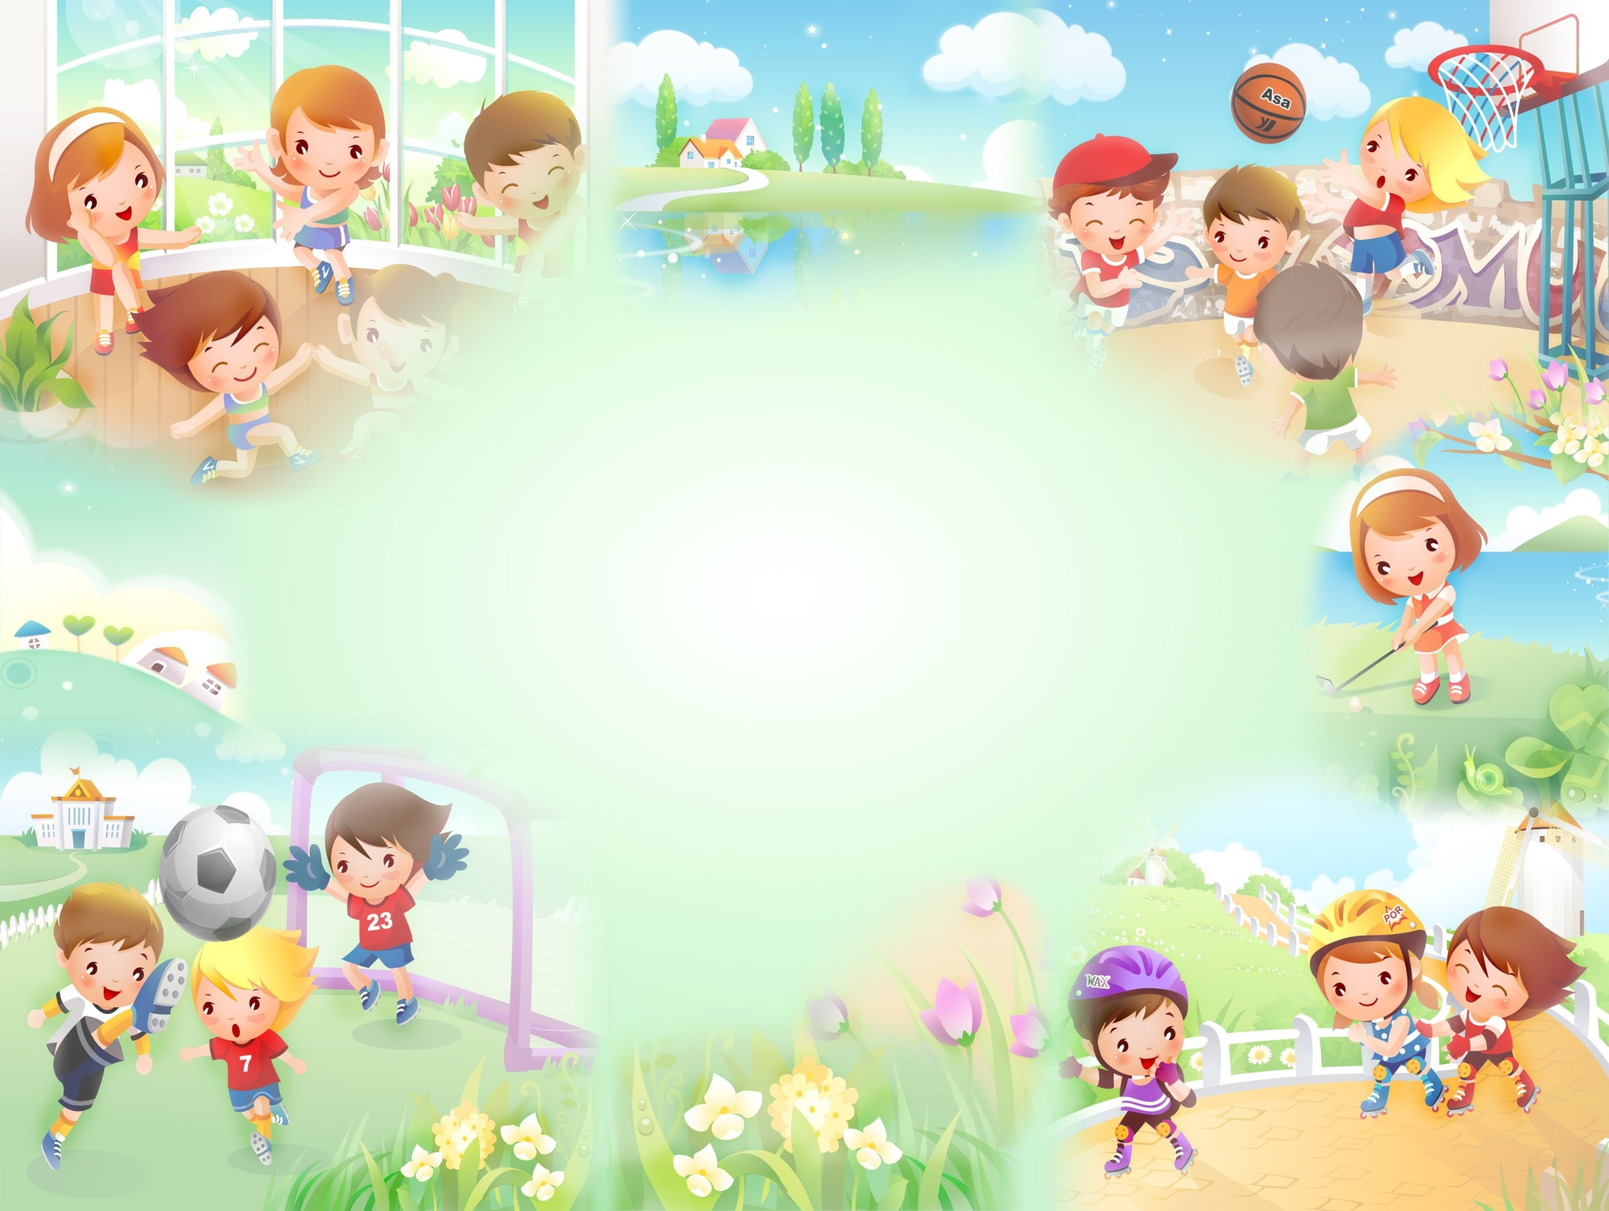
Здравствуй, Лето! Предметно- развивающая среда на прогулке
Подготовили воспитатели МБДОУ
г. Иркутска
детского сада № 115
Сересова Татьяна Васильевна,
Тихонова Анастасия Васильевна

Slide 2
Лето является наиболее активным для детей временем года, когда они максимальное количество времени должны проводить на свежем воздухе. В детском саду занятия организованы таким образом, чтобы воспитанники развлекались и получали новые знания, участвовали в спортивных играх и состязаниях, учились соблюдать правила личной гигиены. Каждый ребенок комфортно себя чувствует и превосходно проводит время за играми и обучением.

Slide 3
В теплое время года воспитанники детского сада должны весело и активно проводить время, при этом узнавая новую информацию.
Летом мы проводим с ними много мероприятий:
физкультурно-оздоровительные игры с песком и водой, с мячом, скакалкой;
дидактические игры для младшего возраста;
сюжетно-ролевые игры с помощью гигиенических наборов;
беседы на темы природы и здорового образа жизни;
различные развлекательные программы;
работы на территории детского сада.

Slide 4
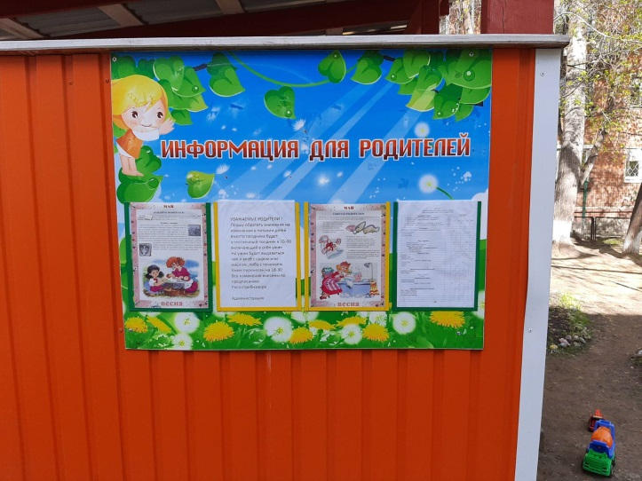
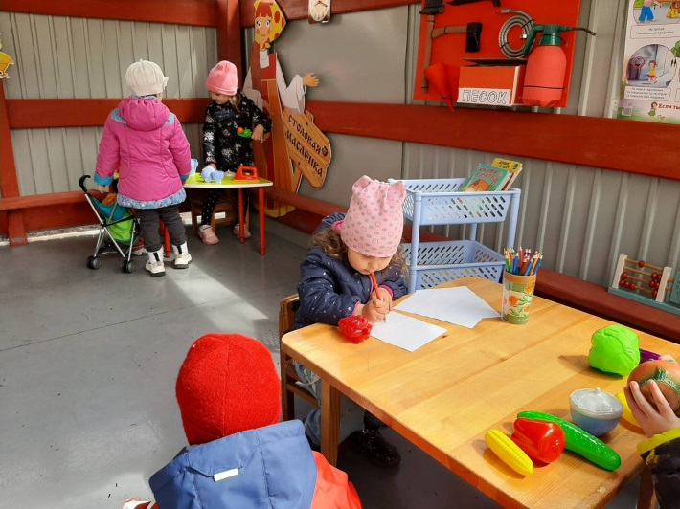
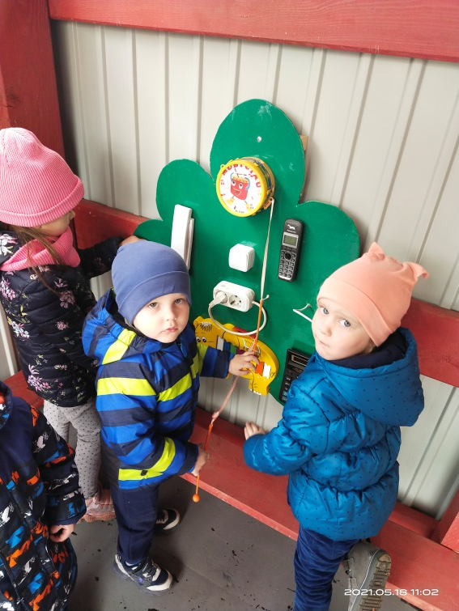
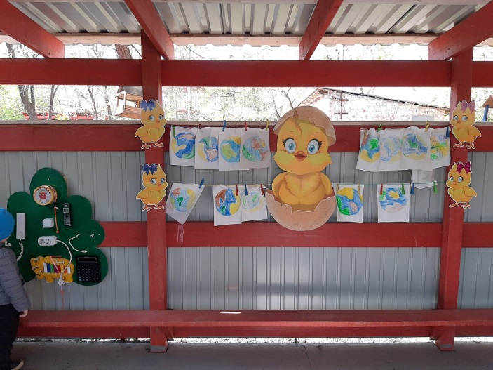
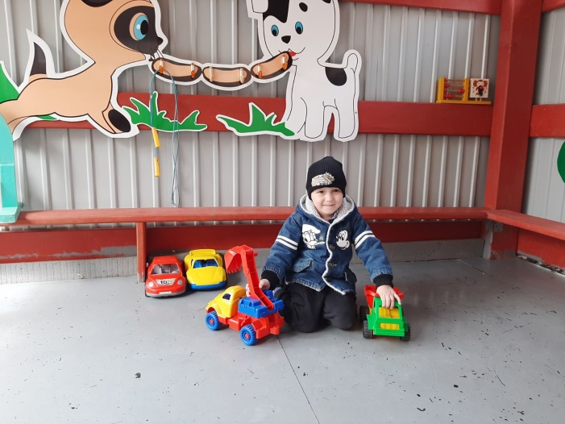
Группа « Цыплята»

Slide 5
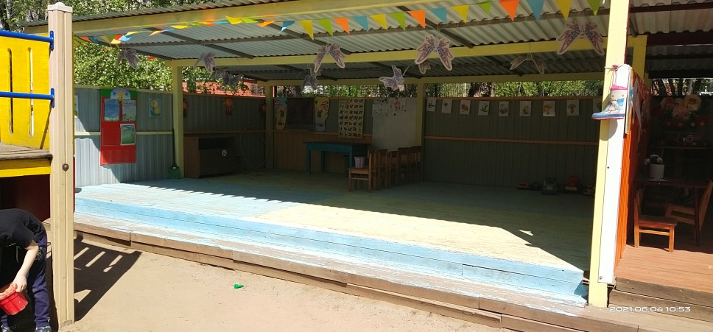
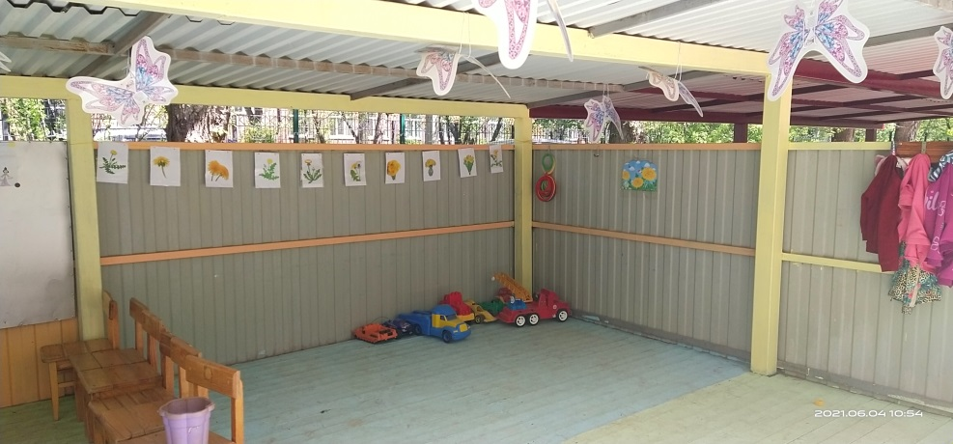
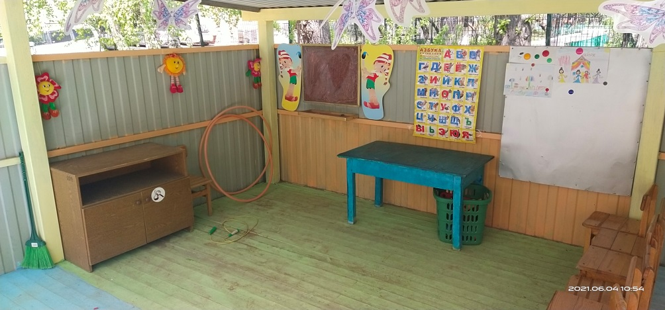
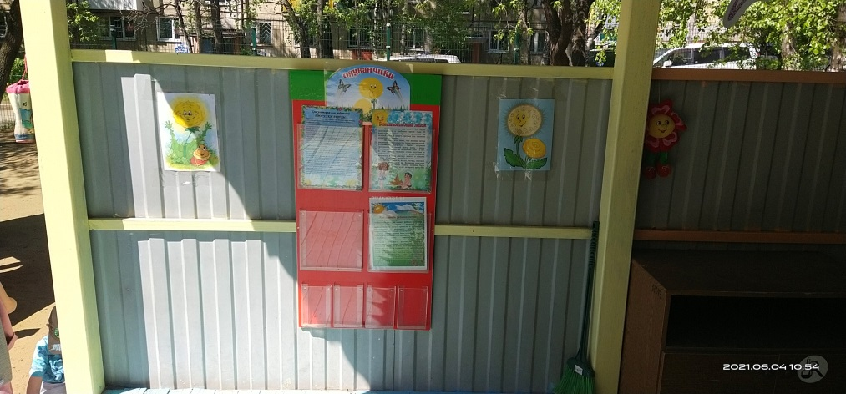
Группа « Одуванчики»

Slide 6
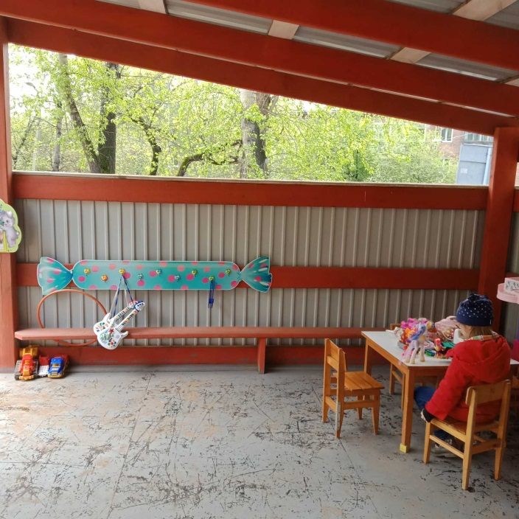
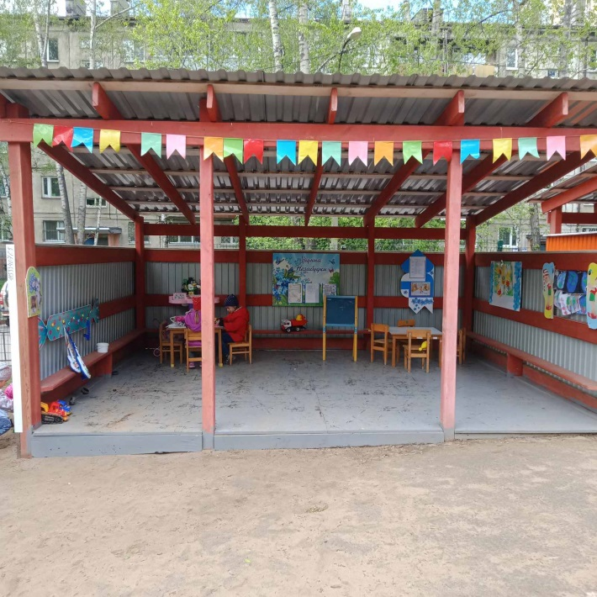
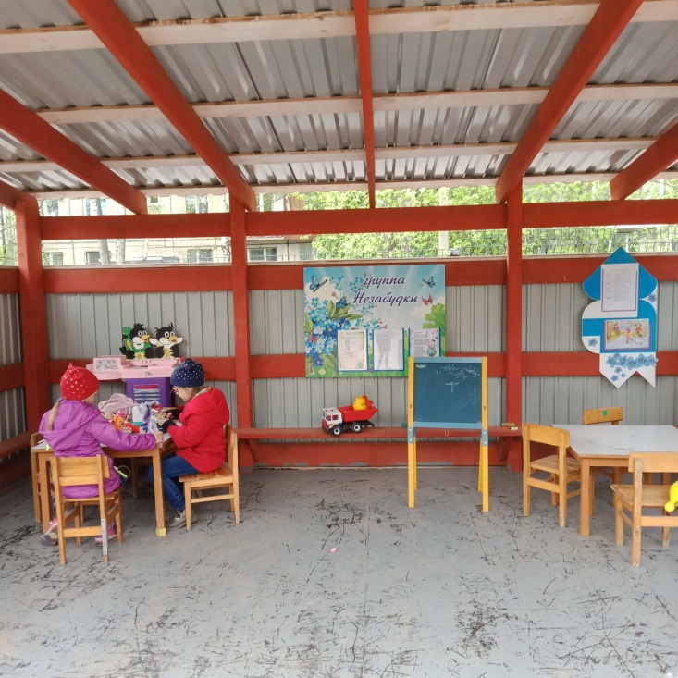
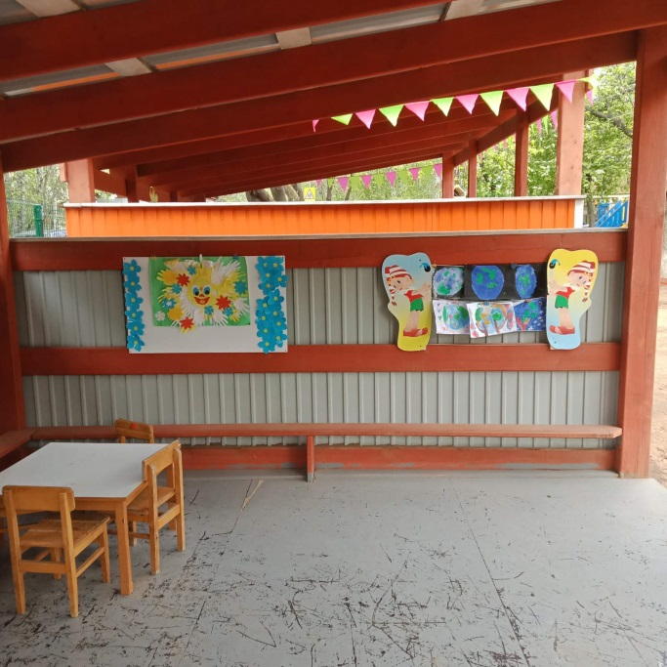
Группа « Незабудки»

Slide 7
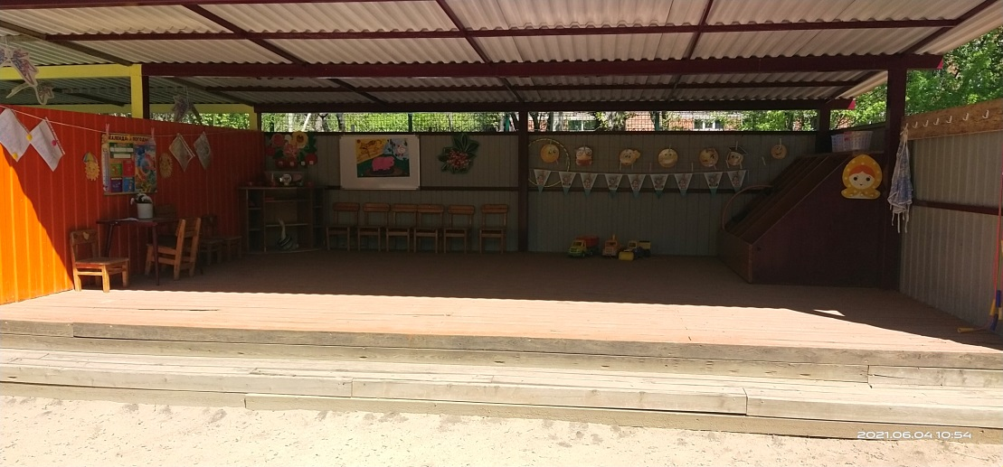
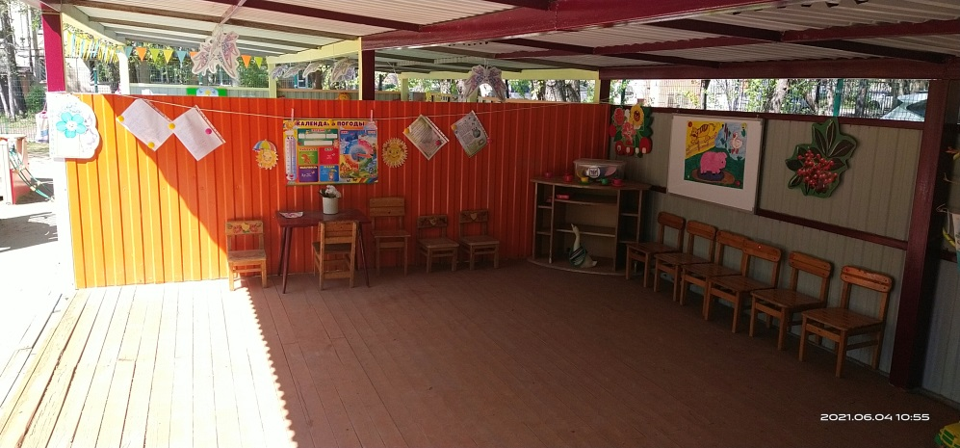
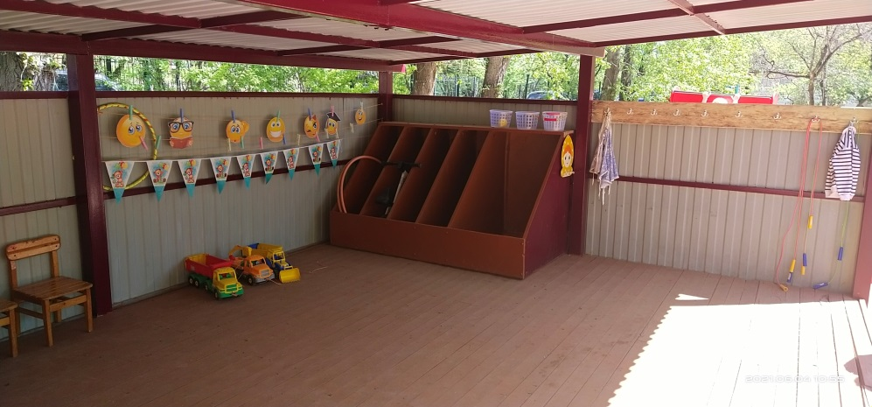
Группа « Рябинка»

Slide 8
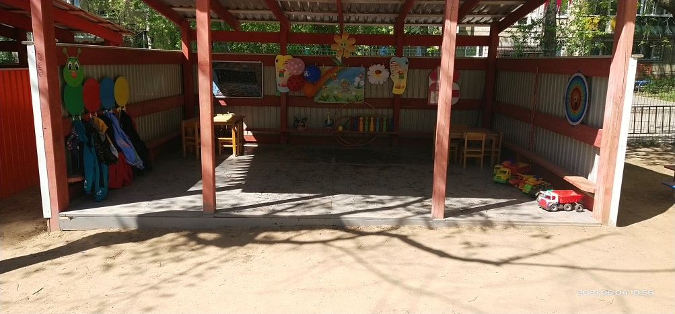
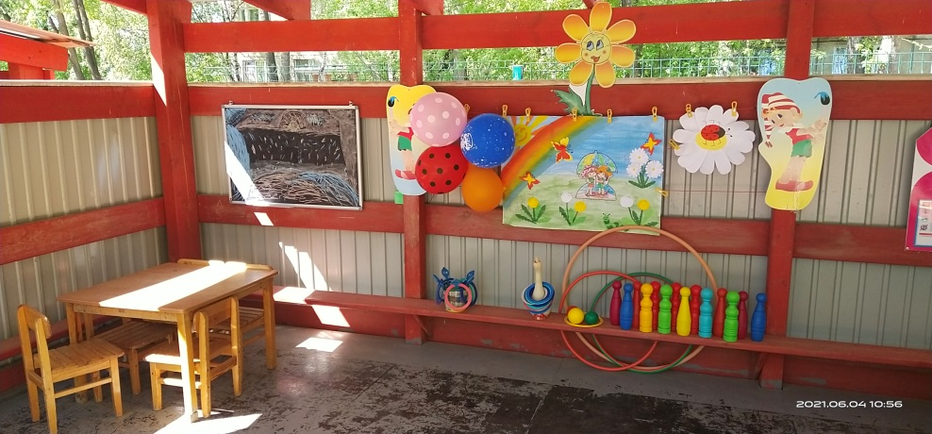
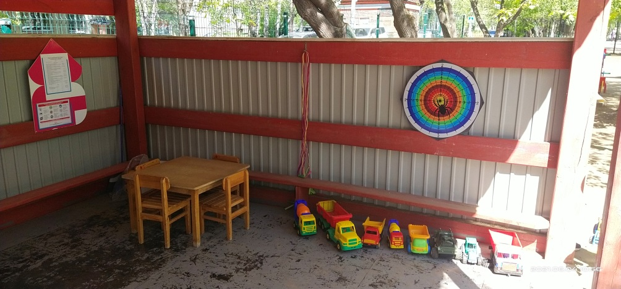
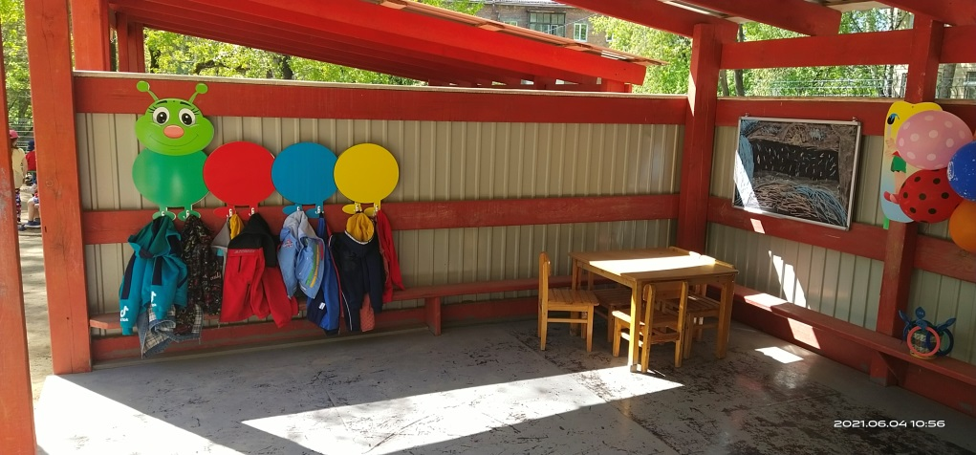
Группа « Ромашка»

Slide 9
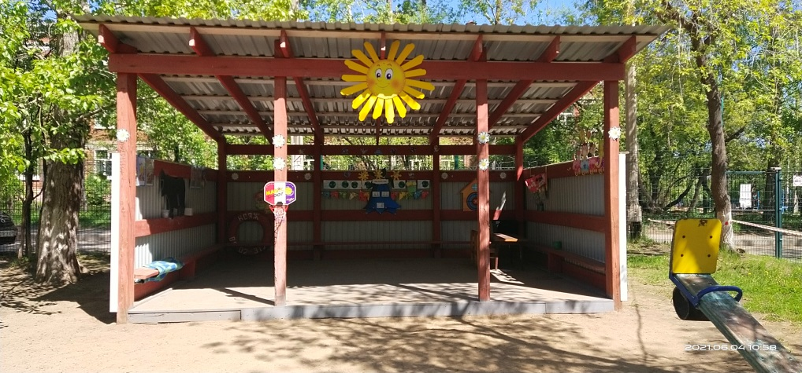
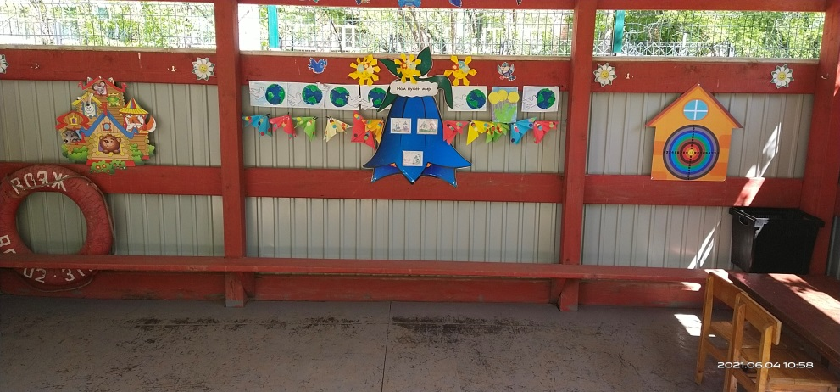
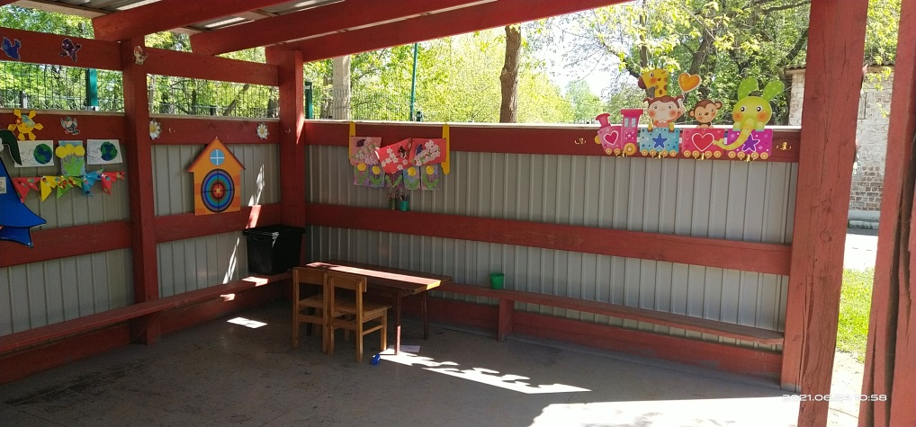
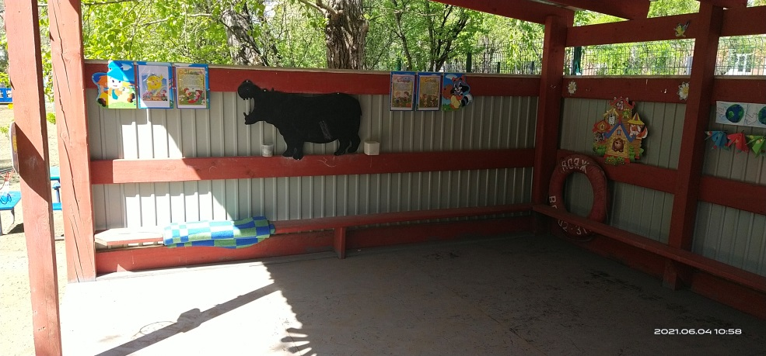
Группа « Колокольчики»

Slide 10
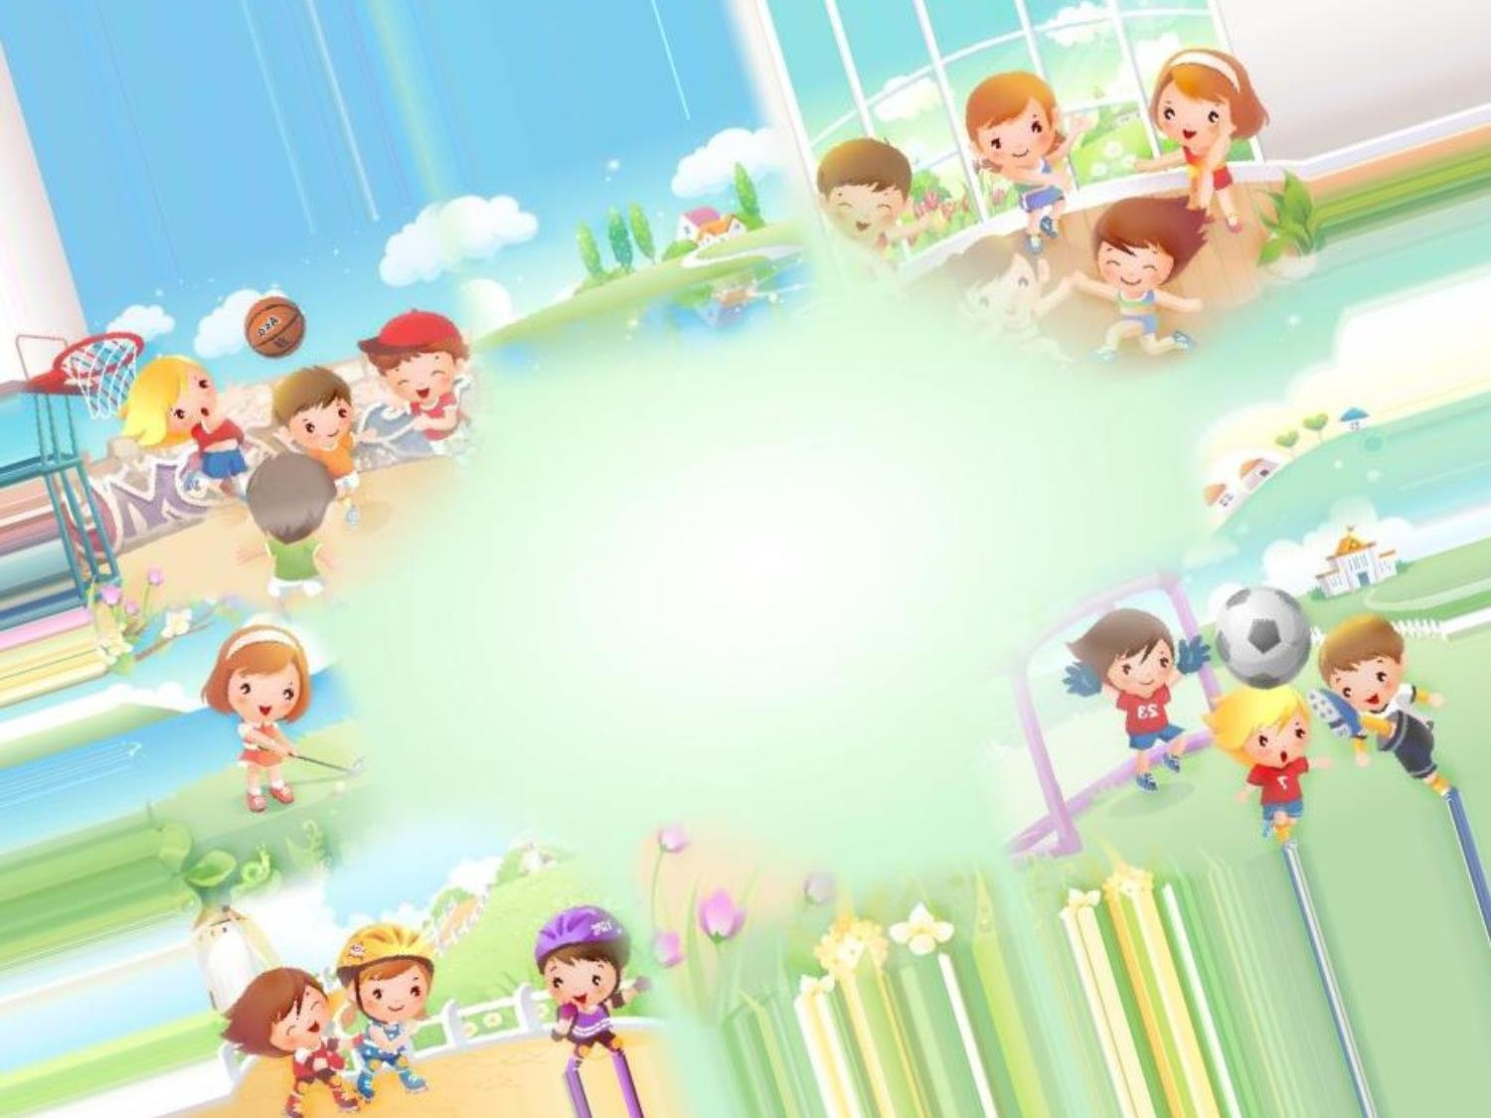
Лето, лето к нам пришло!
Стало сухо и тепло.
Кружат пчелки, вьются птицы,
Детвора вся веселится!

